Slide 1
KPI 与日志异常检测复现工作总览
围绕主仓数据链路，复现 KPI 与日志两类异常检测流程。
重点不是单独运行算法 demo，而是完成数据接入、格式转换、训练/推理与异常分数可视化展示。
DADA
LLMeLog
2 类
5 组
KPI 异常检测
日志异常检测
观测数据
故障 run
多维时间序列推理
输出时间点异常分数
日志模板语义编码
输出窗口异常概率
KPI 指标与日志事件
覆盖不同数据模态
使用 final_rerun 日志
完成训练与检测
主仓系统运行
→
采集观测数据
→
数据预处理
→
算法复现
→
异常可视化
故障注入
KPI 与日志
清洗 / 窗口 / 标签
DADA / LLMeLog
分数 / 结果 / 截图
最终形成从系统运行与队员数据到异常识别展示的闭环：KPI 用 DADA，日志用 LLMeLog。

Slide 2
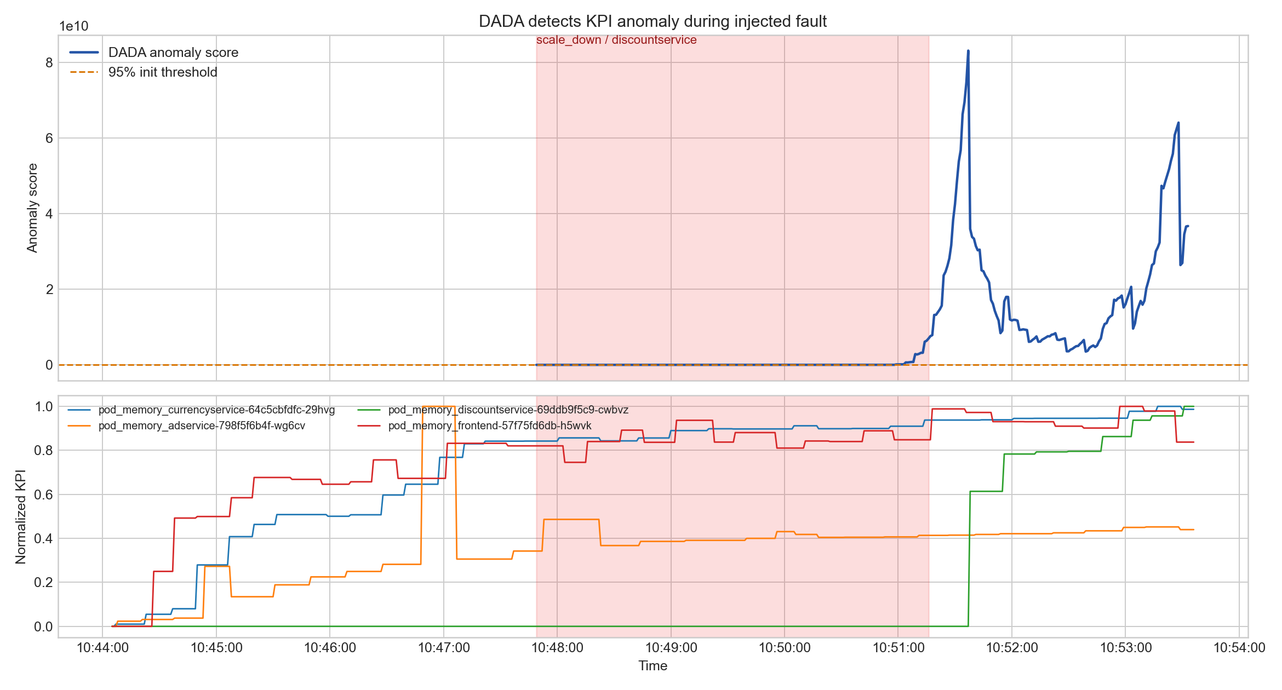
DADA：基于多维 KPI 的异常检测
算法思路
DADA 面向多变量时间序列，将服务请求量、Pod 内存、重启次数等 KPI 按时间顺序组成多维矩阵。模型对时间窗口内的变化模式建模，并输出每个时间点的异常分数；分数越高，表示系统状态越偏离正常模式。
数据选择
本次展示使用主仓本地生成的 Online Boutique KPI 数据，包含正常段、故障注入段和恢复段。final_rerun 的 Prometheus KPI 主要覆盖故障窗口，正常段不足，不适合展示完整变化过程。
数据来源
主仓系统运行 + 故障注入
故障类型
discountservice scale_down
红色区域：真实故障区间
蓝色曲线：异常分数
橙色虚线：异常阈值
下方曲线：关键 KPI
时间点
572 个；其中 345 个有 DADA 分数
阈值
初始化正常段 95 分位数
故障后 KPI 指标发生明显变化，DADA 异常分数随之升高，体现指标侧异常识别能力。

Slide 3
LLMeLog：基于日志事件序列的异常检测
算法流程
日志数据统计
原始日志
数据项
数量
按故障 run 汇总
故障 run
5 组
↓
原始日志事件
84,709
日志模板化
日志模板
360
去掉 ID / 时间戳 / 数字
5 秒日志窗口
4,166
↓
训练窗口
2,499
BERT 编码
验证窗口
832
模板语义向量化
测试窗口
835
↓
5 秒窗口
使用的 5 组 final_rerun 日志
事件序列聚合
verify_frontend_cpu_001
verify_checkout_pod_kill_001
verify_productcatalog_pod_failure_001
verify_telemetry_loss_001
verify_checkout_discount_delay_001
↓
异常概率
窗口级检测输出
窗口标签由 timeline 判断是否落在故障区间内生成。
LLMeLog 侧重从日志事件模式识别异常窗口，与 KPI 指标异常检测形成互补。

Slide 4
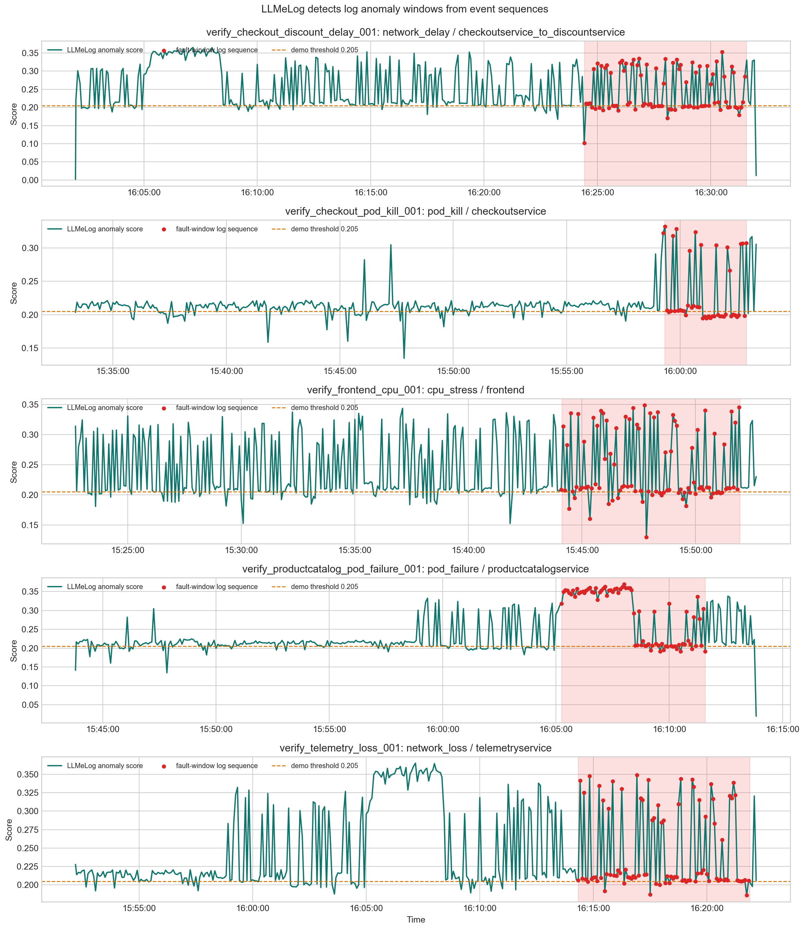
异常检测结果展示
DADA KPI 检测图
LLMeLog 日志检测图
红色背景为真实故障区间，蓝色曲线为异常分数。故障后 KPI 指标出现明显变化，异常分数在后续时间段升高。
每一行对应一个故障 run，红色背景表示真实故障时间段，绿色曲线表示日志窗口异常概率，红点表示故障窗口内日志序列。
总结：DADA 从系统指标变化中发现异常；LLMeLog 从日志事件模式中识别异常窗口，两类数据模态互补，不做横向指标对比。

